Slide 1
Filosofía semana 1

Slide 2
AGENDA FILOSOFÍA:
1. Oración
2. Activador
3. Desempeños y tópicos
4. Reflexión

Slide 3
PROPÓSITO
Eje: Conociendo mi entorno
Conozco el desempeño, contenidos y conceptos del tercer periodo académico, a través de ejercicios de participación y construcción colectiva del acuerdo pedagógico, para comprender el propósito pedagógico de las actividades a desarrollar.
Comunicación: proceso
Lógica: predicción

Slide 4
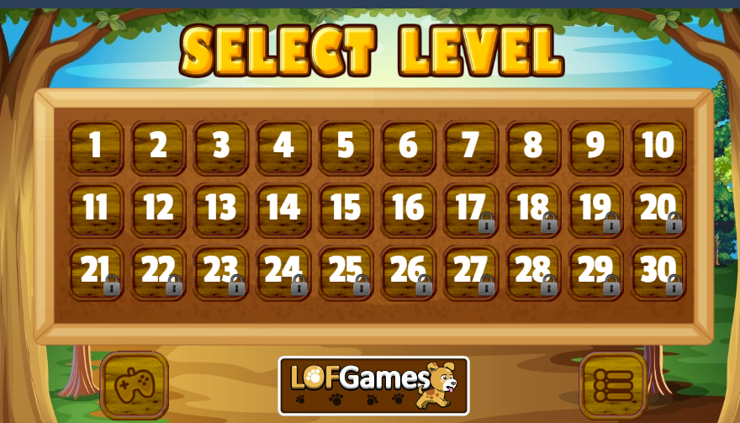
Activador cognitivo: CONTENTS OF THIS Template
https://www.cokitos.com/encontrar-el-diferente/play/

Slide 5
Conversatorio sobre el juego
¿Qué los llevo a identificar en el juego la figura diferente?
¿Cómo reconocemos las semejanzas entre dos cosas, lugares, personas?
¿Las diferencias y semejanzas se refieren a cualidades físicas?

Slide 6
Retroalimentación
La docente invita a los estudiantes a compartir de forma oral, todos aquellos saberes adquiridos, socializados o reforzados durante el segundo periodo.

Slide 7
Orientación de la atención
Socialización del desempeño por parte de la docente, se realiza un ejercicio de análisis a cada uno de los componentes que lo conforman: qué, cómo y para qué. Luego se realiza explicación de los contenidos de Filosofía, por último, el ejercicio de análisis de los conceptos.

Slide 8
Contenidos
Mi entorno vital
Relación partes y el todo
Inferencias
Conceptos
Comunicación: proceso
Lógica: predicción

Slide 9


Procesamiento de la información: COMUNIDAD DE INDAGACIÓN
Observa muy bien la imagen en blanco y negro, piensa y participa con tus ideas.
¿Qué encontraron en la imagen?

Slide 10

COMUNIDAD DE INDAGACIÓN
Observa muy bien la imagen en blanco y negro, piensa y participa con tus ideas.
¿Qué encontraron en la imagen?

Slide 11
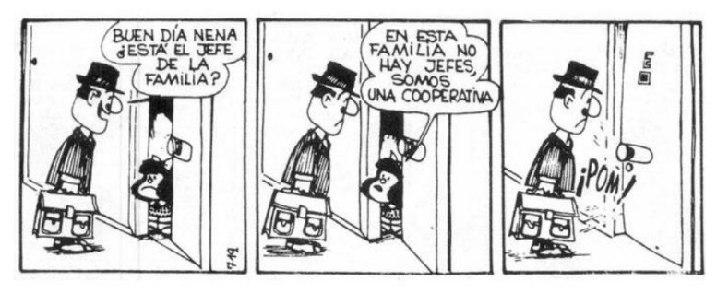
COMUNIDAD DE INDAGACIÓN
Observa este texto, es una caricatura. ¿Qué piensas de lo que expresa Mafalda?

Slide 12

CONCEPTO
Qué es Semejanza:
Semejanza es la cualidad de compartir características comunes entre dos o más objetos o personas.
Qué es diferencia:
Diferencia es la cualidad que permite que algo se distinga de otra cosa.

Slide 13
CIERRE
Evaluación: Lectura compartida del desempeño, el tópico y los conceptos a trabajar durante el tercer periodo. Decoración de la portada. Este producto se realizará en el cuaderno de Lectura crítica.
Sentido, significado, metacognición y transferencia. Los estudiantes comparten lo que conocen de lo que se trabajará durante el tercer periodo. Comparten su experiencia alrededor de la actividad.

